Slide 1
Управление образования Администрации города Новочеркасска муниципальное бюджетное дошкольное образовательное учреждение детский сад компенсирующего вида № 11
Мастер - класс «Подсолнух»
Подготовила: Гребенникова Н.В.,
воспитатель МБДОУ детский сад №11.

Slide 2
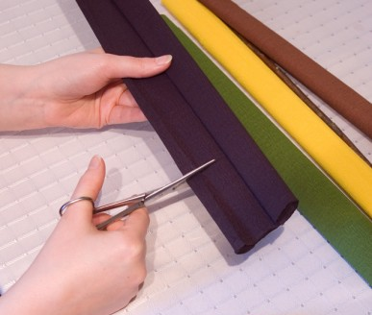
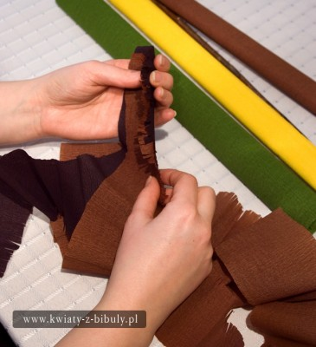
1. Отрежьте широкие полоски из черной и коричневой гофрированной бумаги.
2. Надрежьте, как показано на фото.

Slide 3
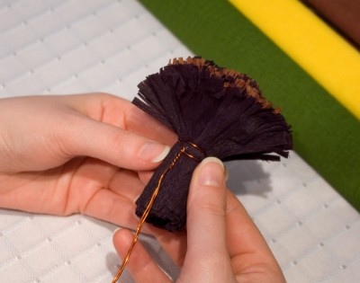
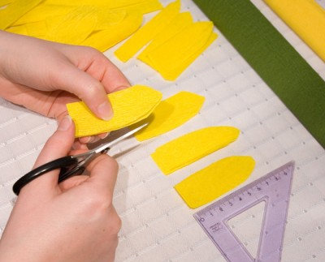
3. Скрутите их, подобно тому, как делать квиллинг-одуванчики, и закрепите проволокой.
4. Вырежьте из желтой бумаги лепестки.

Slide 4
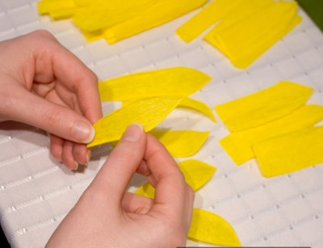
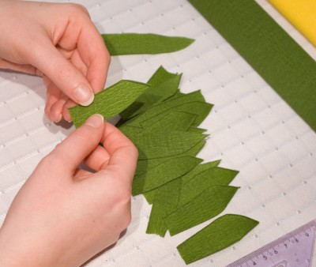
5. Закрутите немного каждый из них по краям
6. Сделайте тоже самое с зелеными лепестками.

Slide 5
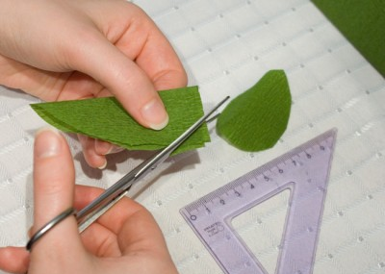
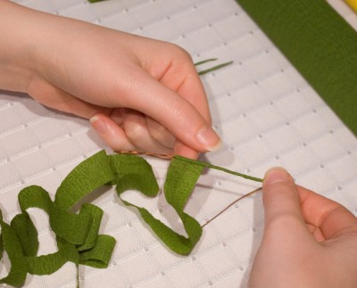
7. Сделайте заготовки листочков.
8. Из проволоки отрезком 10 см сделайте стебель, отмотанный бумагой

Slide 6
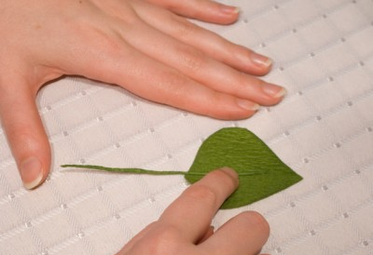
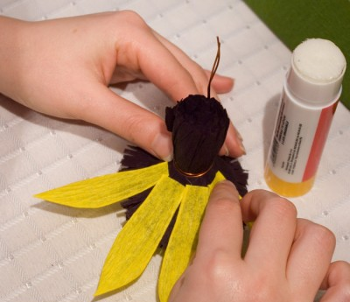
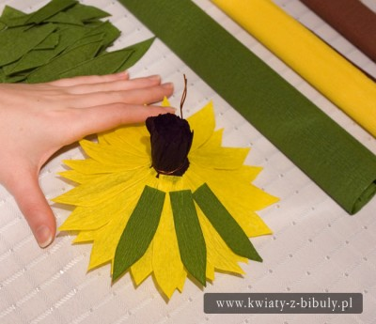
9. Приклейте листочки.
10. Теперь приступаем к сборке цветка. Начинайте приклеивать лепестки в шахматном порядке примерно три слоя – желтые, затем зеленые.

Slide 7
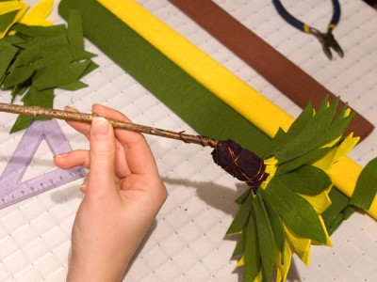
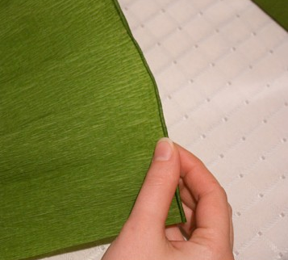
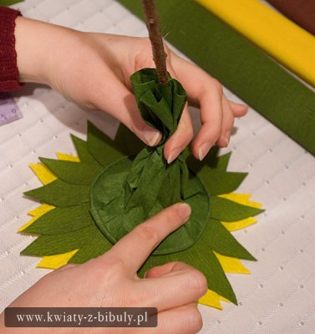
11. Для стебля подойдет обыкновенная ветка. Присоедините ее и закрепите проволокой.
12. Вырежьте широкую полоску из зеленой бумаги.
При помощи нее спрячьте стебель.

Slide 8
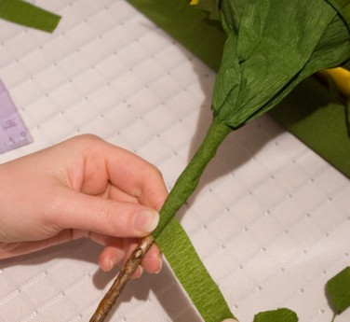
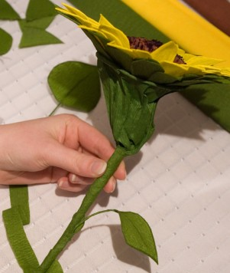
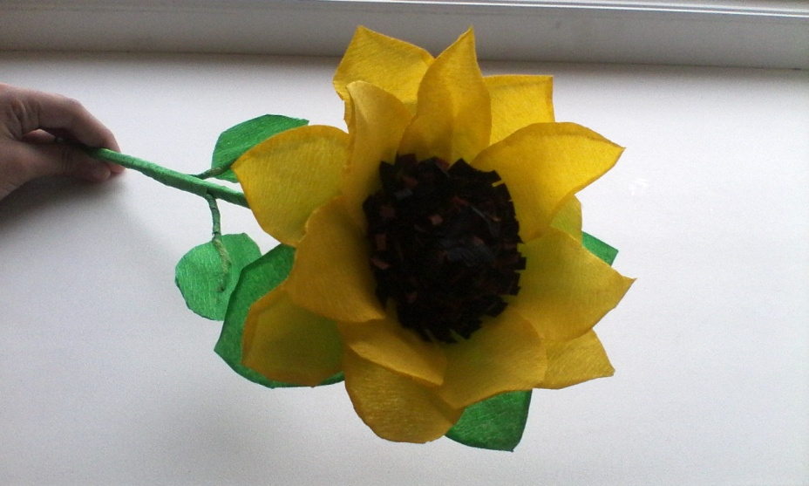
13. Теперь потребуется длинная полоска, растягивающаяся поперек.
Обматывая ею стебель, одновременно приматывайте заготовленные листочки.
Наш подсолнух готов!

Slide 9
Спасибо за внимание!

